Slide 1

中易智联 boss5.0汽车管理软件功能特点

Slide 2
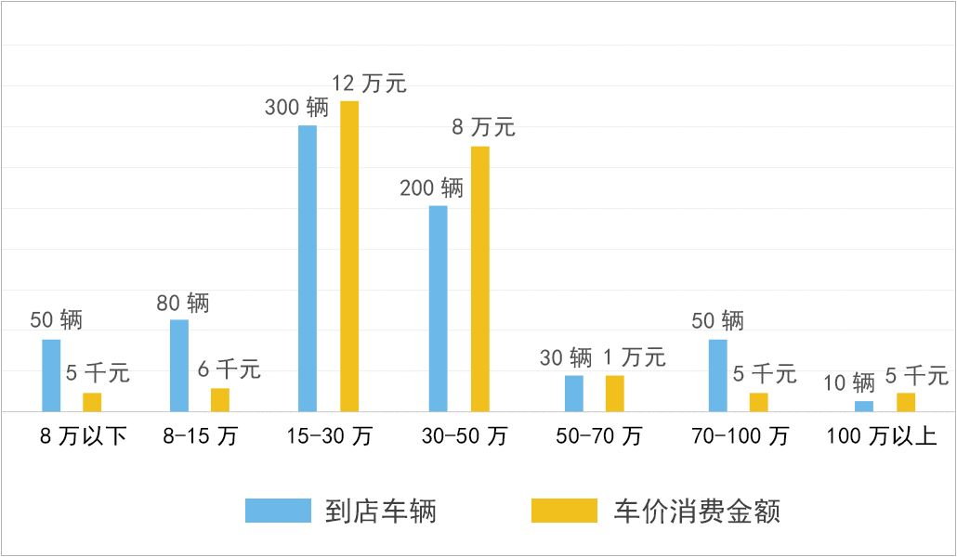
到店车价和车价消费分析
1、科学定位店铺档次 很多店铺没有定位或是定位不合理。到店车价分析通过将来所有来店车价进行归类，分析店铺的主流客户，如果大部分集中在30万以上，那么我们店铺基本就可以定位成高端店铺，为采购和定价都提供了参考标准。
2、衡量店铺的发展趋势 车价主体的变动，体现了店铺档次的变动，反应我们主体客户的变动。

Slide 3
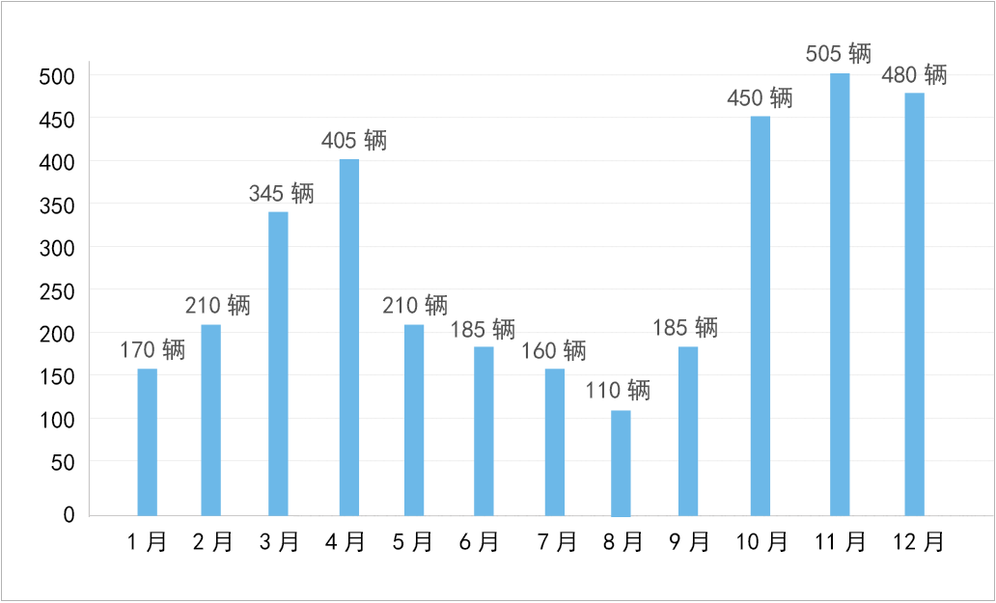
新客户增长情况分析
1、可以看出我们每天/每月/每年新客户的增长，从总量分析出店铺后期的发展动力是否强劲，月增长表现一年中国市场的淡季旺季情况。
2、可以衡量活动的效果。我们做活动的目的是为了提升业绩，也为了吸引新客户。

Slide 4
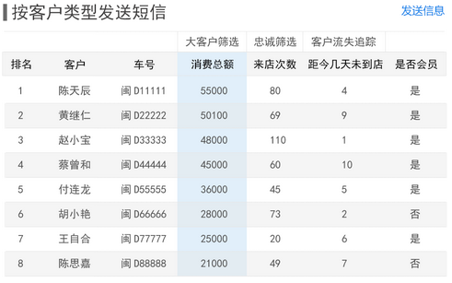
按客户类型发送短信
客户有大客户、有忠诚客户、有潜力客户、有路过客，不同的客户我们有不同的服务方式，大客户重点服务，潜力客户重点引导，路过客户可以基本先排除。
发送信息，就可以选择客户的不同档次类型来发送。

Slide 5
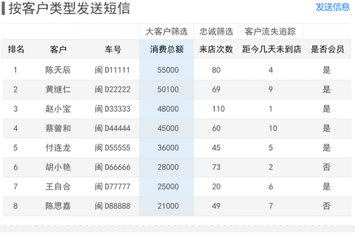
按车价发送短信
把活动通知，产品信息发送给合适的人才是有效的，根据产品定价来选择客户。假如：店铺新上一个镀晶项目，平均单价定在5000元，那么，这次活动的对象可以锁定在15万以上的车主，如平均定价在几百元的封釉，可以锁定15万以下的车。做到精准定位！

Slide 6
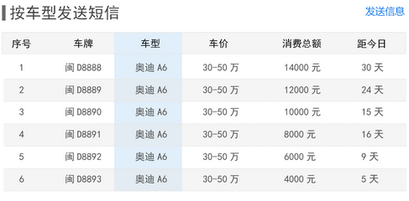
按车型发送短信
可以筛选出各种车型出来，然后进行发送信息，如：某个车型的轮胎、导航、专车专用的脚垫之类，可以找到适合的车型，然后进行营销。针对专车专用的产品（轮胎、坐垫、脚垫、导航、等产品均可），我们可以锁定车型发送短信通知。

Slide 7
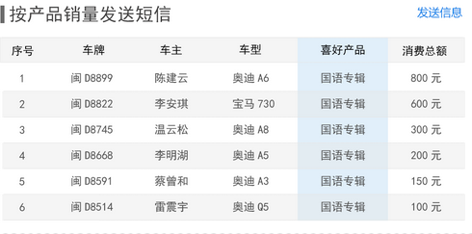
按产品销量发送短信
从一个客户消费某种产品的数量和频率可以分析客户和消费偏好，从而针对性的向客户推荐合适的产品，不仅可以提升销售机会，而且会让客户更认可我们的服务品质。如：从数据里面我们可以发现有一类客户特别喜欢黑胶唱片，那我们新碟一到，可以直接发送给这类客户。

Slide 8
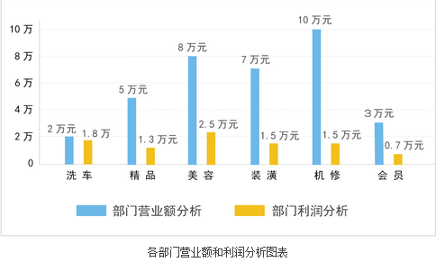
各部门营业额和利润分析
1、汽车服务是综合性行业，所以了解自己每个部门之间的业绩情况非常重要。
2、通过业绩和利润的对比图，经营者可以更加理性看待店铺情况。高业绩高利润的部门将是店铺的核心部门，高业绩，低利润的部门可以带来人气但长期对店铺来讲没有意义，可以适当减少，甚至有些部门高业绩，负利润，对于这样的部门要认真分析，看是否能改善，如果不能则只有舍弃。

Slide 9
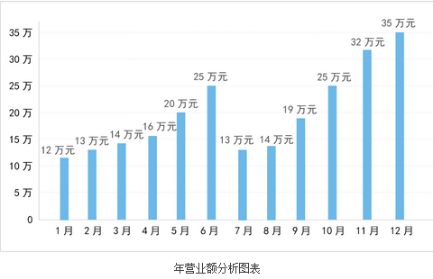
年营业额图表分析
1、从图表中我们能看出，一年当中的淡旺季波动情况，为来年顺应趋势的制定店铺发展规划做好准备。
2、从每个月的波动中我们可以分析出店铺的发展是否稳定，如果业绩大起大落，对店铺的发展是非常不利的，会耗费店铺大量的资源。

Slide 10
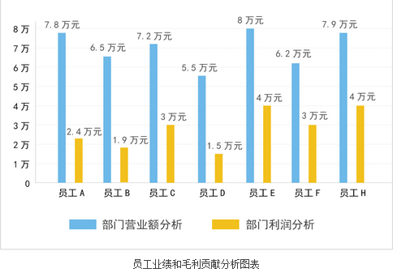
员工业绩和毛利贡献分析
1、从业绩图表我们能看出店铺里销售能力最强的员工是哪些，我们可以适当进行表彰，组织店铺对其销售能力进行学习。
2.从利润的角度来分析真正挣钱的员工是哪些，业绩高并不代表利润高，可以让销售能力强的人，侧重销售利润也高的产品。

Slide 11
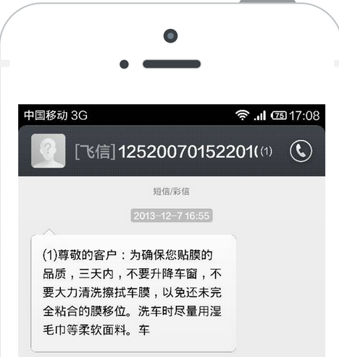
售后提醒（针对项目来设置）
1、温馨提醒
很多店铺没有定位或是定位不合理。到店车价分析通过将来所有来店车价进行归类，分析店铺的主流客户，如果大部分集中在30万以上，那么我们店铺基本就可以定位成高端店铺，为采购和定价都提供了参考标准。
2、衡量店铺的发展趋势
车价主体的变动，体现了店铺档次的变动，反应我们主体客户的变动。

Slide 12
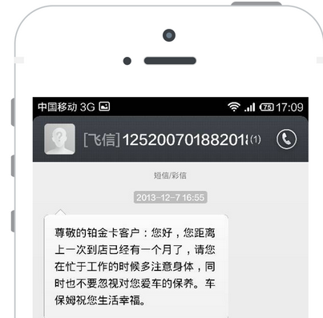
会员提醒（针对客户来设置）
1、事件提醒
（节假日生日祝福，年检保险到期）只要设定好后，到了时间会自动短信发给车主。也可以设定提醒管理员，管理员再打电话回访。
2、客户流失提醒
（客户很长时间没来了自动提醒）为了预防客户长时间没来而流失，可以设定提醒，到期会短信自动提醒客户。也可以设定提醒管理员，管理员打电话进行回访。

Slide 13
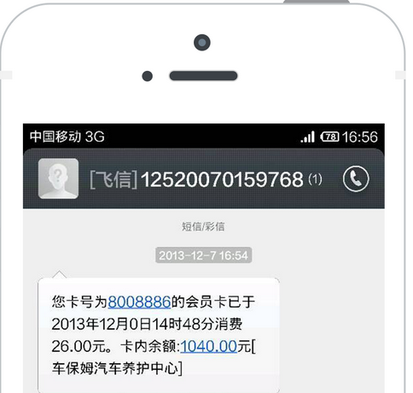
结账提醒（客户结账余额/剩余套餐提醒）
会员客户每次结账之后，都可以收到结账短信，客户可以了解到本次消费的金额和项目，余额和套餐剩余情况等。

Slide 14
谢谢欣赏！
中易智联汽车美容管理软件

